Slide 1
Inovace a zkvalitnění výuky směřující k rozvoji čtenářské a informační gramotnosti
Český jazyk
3.třída
Kopaná-práce s textem

Slide 2
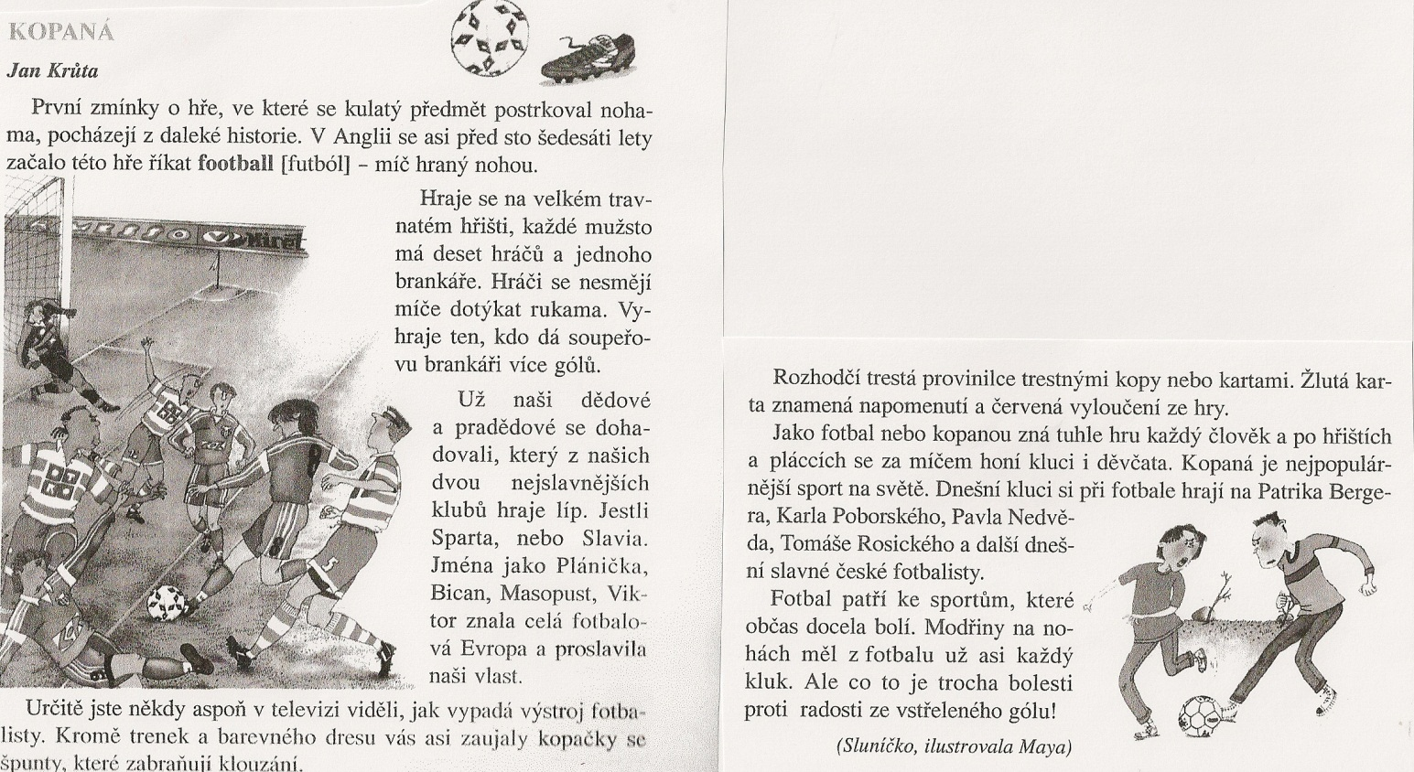
Kopaná- Jan Krůta
Přečtěte si pozorně tento text.

Slide 3
Co znamená anglický název hry „football“?
Kolik hráčů hraje v jednom družstvu?
Kdo vyhraje?
Jak dlouho se hraje jeden poločas?
Jak se jmenují naše dva nejznámější fotbalové kluby?
Jaká znáš současná jména fotbalistů?
Jaký je tvůj nejoblíbenější fotbalista?
Kdo z vás hraje fotbal? Vysvětlete rozdíl mezi červenou a žlutou kartou.
Bez čeho a koho by se hra neobešla?

Slide 4
Zkuste nakreslit fotbalistu

Slide 5
Tato prezentace byla vytvořena pro projekt INOVACE v rámci EU-OPVK, který vytvořila ZŠ a MŠ Višňová Vypracovala: Mgr. Adéla Paříková Vytvořeno: 15.12.2010

Slide 6
Použitá literatura: JANÁČKOVÁ, Zita. Čítanka pro 3.ročník základní školy . 1. vydání Brno : NOVÁ ŠKOLA, 2004. 183 s. ISBN 80-7289-047-6.

